Slide 1
KHỞI ĐỘNG
Học sinh sẽ trả lời câu hỏi với 4 đáp án và chọn ra đáp án đúng. Thời gian suy nghĩ là 10 giây

Slide 2
tiếp tục cách mạng dân tộc dân chủ nhân dân.
A
Sau hiệp định Giơnevơ năm 1954, nhiệm vụ của cách mạng miền Nam là
tiến hành hoàn thành cải cách ruộng đất.
B
tiến hành cách mạng xã hội chủ nghĩa.
C
khôi phục kinh tế, hàn gắn vết thương chiến tranh.
D

Slide 3
A
Ninh Thuận
B
Bình Định
Phong trào Đồng Khởi (1959-1960) nổ ra tiêu biểu nhất ở
C
Bến Tre
D
Quảng Ngãi

Slide 4
miền Nam trở thành thuộc địa của Mĩ.
A
Đặc điểm nổi bật của tình hình nước ta sau Hiệp định Giơnevơ năm 1954 là
B
đất nước tạm thời bị chia cắt thành 2 miền.
miền Bắc tiến hành khôi phục kinh tế.
C
Mĩ thiết lập chính quyền tay sai ở miền Nam.
D

Slide 5
Kết hợp bạo lực với hoà bình chống chế độ Mĩ – Diệm.
A
Đấu tranh ngoại giao chống chế độ Mĩ – Diệm
Hội nghị lần thứ 15 của Đảng quyết định để nhân dân miền Nam sử dụng con đường?
B
Đấu tranh chính trị chống chế độ Mĩ – Diệm
C
Bạo lực cách mạng lật đổ chính quyền Mĩ – Diệm
D

Slide 6
Buộc Mĩ phải tuyên bố “phi Mĩ hóa” chiến tranh
A
Làm lung lay chính quyền Ngô Đình Diệm
Nội dung nào dưới đây không phải ý nghĩa của phong trào “ĐồngKhởi” (1959-1960)?
B
Giáng một đòn vào âm mưu của Mĩ
C
Cách mạng miền Nam từ thế giữ gìn sang thế tiến công
D

Slide 7
Bài 21
Ý NGHĨA
XÂY DỰNG CNXH Ở MIỀN BẮC
ĐẤU TRANH CHỐNG ĐẾ QUỐC MỸ VÀ CHÍNH QUYỀN SÀI GÒN Ở MIỀN NAM (1954 – 1965)
(Tiết 2)

Slide 8
NỘI DUNG
IV. MIỀN BẮC XÂY DỰNG CƠ SỞ VẬT CHẤT - KỸ THUẬT CỦA CHỦ NGHĨA XÃ HỘI
(1961 – 1965)
Ý NGHĨA
V. MIỀN NAM CHIẾN ĐẤU CHỐNG CHIẾN LƯỢC “CHIẾN TRANH ĐẶC BIỆT” CỦA ĐẾ QUỐC MĨ (1961-1965)

Slide 9
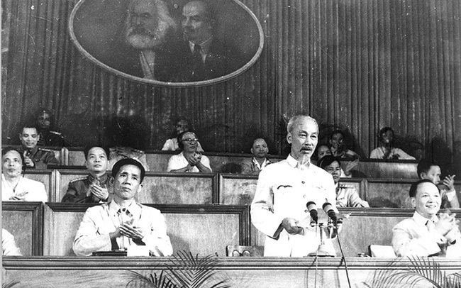
IV. MIỀN BẮC XÂY DỰNG CƠ SỞ VẬT CHẤT - KỸ THUẬT CỦA CNXH (1961 – 1965)
1. Đại hội đại biểu toàn quốc lần thứ III của Đảng (9/1960)
Chủ tịch Hồ Chí Minh tại Đại hội lần thứ III của Đảng (9/1960)

Slide 10
THẢO LUẬN NHÓM

Slide 11
PHIẾU HỌC TẬP SỐ 1
Cách mạng hai miền có những bước tiến quan trọng
HOÀN CẢNH
5-10/9/1960 tại Hà Nội
Xác định nhiệm vụ chiến lược cách mạng cả nước và từng miền, vai trò cách mạng từng miền mối quan hệ giữa cách mạng hai miền.
+ Miền Bắc có vai trò quyết định nhất sự phát triển CM cả nước
+ Miền Nam có vai trò quyết định trực tiếp sự nghiệp GPMN
NỘI DUNG
Ý NGHĨA
Là “nguồn sáng” mới cho cách mạng của cả nước
Đại hội đại biểu toàn quốc lần thứ III của Đảng (9/1960)

Slide 12
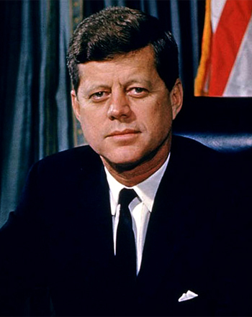
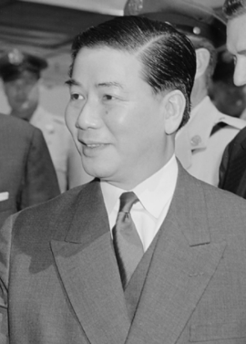
V. MIỀN NAM CHIẾN ĐẤU CHỐNG CHIẾN LƯỢC “CHIẾN TRANH ĐẶC BIỆT” CỦA ĐẾ QUỐC MĨ (1961 – 1965)
1. Chiến lược “Chiến tranh đặc biệt” của Mĩ ở miền Nam
a. Hoàn cảnh ra đời
Từ cuối năm 1960, chính quyền Ngô Đình Diệm khủng hoảng trầm trọng. Để cứu vãn, Mỹ thực hiện chiến lược “Chiến tranh đặc biệt” (1961-1965).
John F. Kennedy và Ngô Đình Diệm

Slide 14
THẢO LUẬN NHÓM

Slide 15
V. MIỀN NAM CHIẾN ĐẤU CHỐNG CHIẾN LƯỢC “CHIẾN TRANH ĐẶC BIỆT” CỦA ĐẾ QUỐC MỸ (1961 – 1965)
1. Chiến lược “Chiến tranh đặc biệt” của Mỹ ở miền Nam
ÂM MƯU
Là hình thức chiến tranh xâm lược thực dân kiểu mới được tiến hành bằng quân đội tay sai với:
DÙNG NGƯỜI
ĐÁNH NGƯỜI
VIỆT
Cố vấn Mỹ
Vũ khí, phương tiện chiến tranh của Mỹ
Tổng thống John F. Kennedy

Slide 16
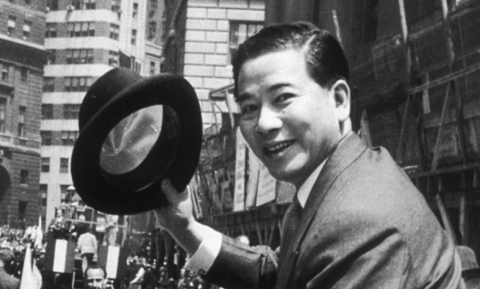
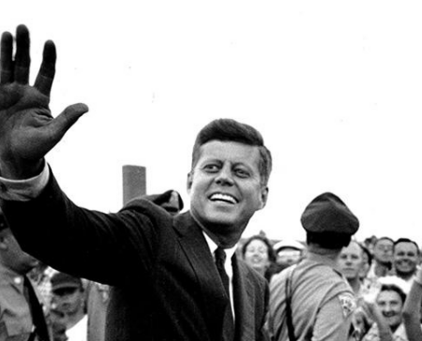
THỦ ĐOẠN
1961-1963
1963-1964
Xtalay-Taylo
Giôn-xơn – Mác Namara
18 tháng
24 tháng
Mĩ viện trợ về quân sự, cố vấn, phương tiện chiến tranh
1/11/1963
Tăng cường viện trợ
quân sự
Tăng cường quân đội Sài Gòn
Ổn định chính quyền Sài Gòn
Lập “Ấp chiến lược”
xương sống của chiến lược
Bình định miền Nam có trọng điểm. Mở rộng đánh phá miền Bắc
22/11/1963

Slide 17
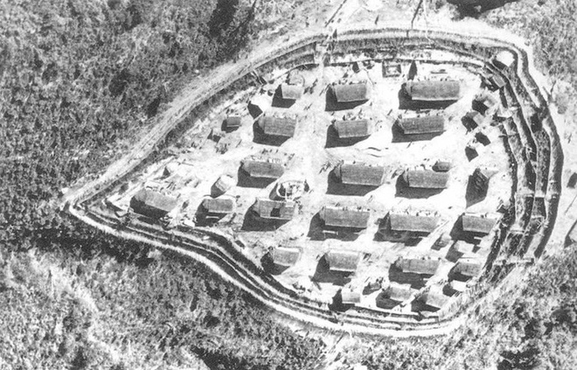
Ấp chiến lược
Là “xương sống” của chiến lược “chiến tranh đặc biệt”
“Ấp chiến lược” do Mĩ lập nên nhìn từ trên cao

Slide 18
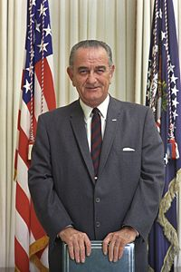
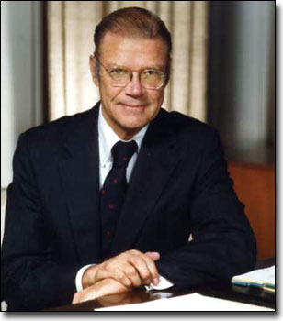
Tổng thống Mĩ Lydon B. Johnson
Bộ trưởng quốc phòng Mĩ Robert S.Mc Namara

Slide 19
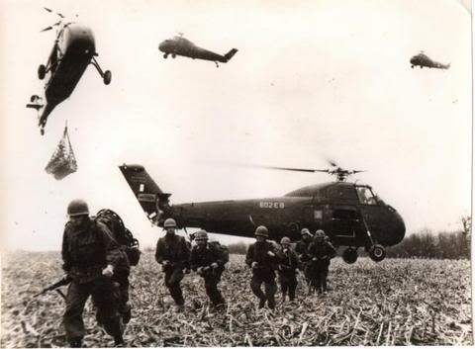
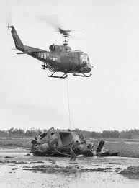
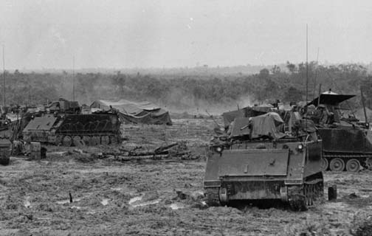
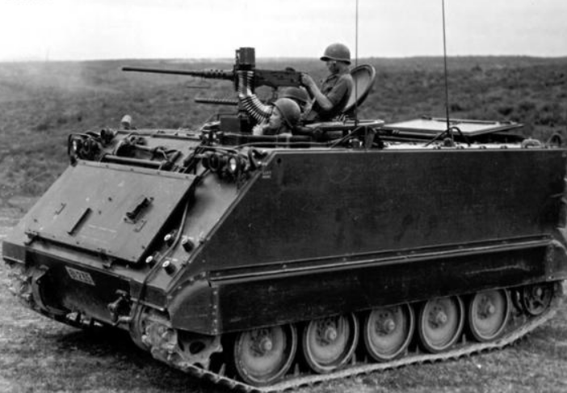
TRỰC THĂNG VẬN
THIẾT XA VẬN

Slide 20
V. MIỀN NAM CHIẾN ĐẤU CHỐNG CHIẾN LƯỢC “CHIẾN TRANH ĐẶC BIỆT” CỦA ĐẾ QUỐC MỸ (1961 – 1965)
2. Miền Nam chiến đấu chống chiến lược “Chiến tranh đặc biệt” của Mỹ
1/1961
Trung ương Cục miền Nam ra đời
2/1961
Quân giải phóng miền Nam thành lập
KẾT HỢP ĐẤU TRANH
CHỦ TRƯƠNG
CỦA TA
CHÍNH
TRỊ
VŨ
TRANG

Slide 21
V. MIỀN NAM CHIẾN ĐẤU CHỐNG CHIẾN LƯỢC “CHIẾN TRANH ĐẶC BIỆT” CỦA ĐẾ QUỐC MỸ (1961 – 1965)
2. Miền Nam chiến đấu chống chiến lược “Chiến tranh đặc biệt” của Mỹ
Nổi dậy tấn công ở 3 vùng chiến lược
Rừng núi
Nông thôn
Đô thị
CHỦ TRƯƠNG
CỦA TA
Tiến công bằng ba mũi
Chính trị
Quân sự
Binh vận

Slide 22
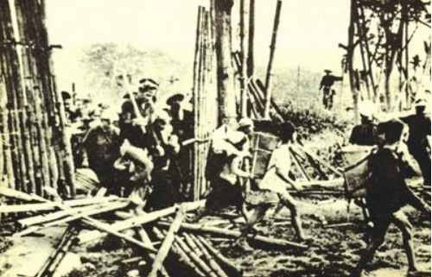
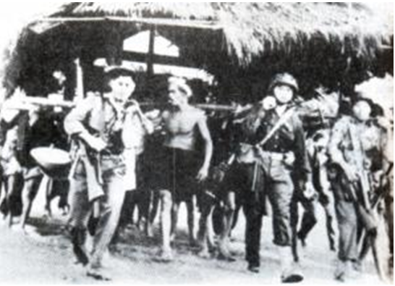
V. MIỀN NAM CHIẾN ĐẤU CHỐNG CHIẾN LƯỢC “CHIẾN TRANH ĐẶC BIỆT” CỦA ĐẾ QUỐC MỸ (1961 – 1965)
Quá trình đấu tranh và thắng lợi
* Trên mặt trận chống bình định
Trên mặt trận chống bình định ta giành được những thắng lợi quan trọng nào?
Chống, phá “Ấp chiến lược”, “một tấc không đi, một li không rời”, phá vỡ thế kìm kẹp của địch
Phá “Ấp chiến lược”, khiêng nhà về nơi ở cũ

Slide 23
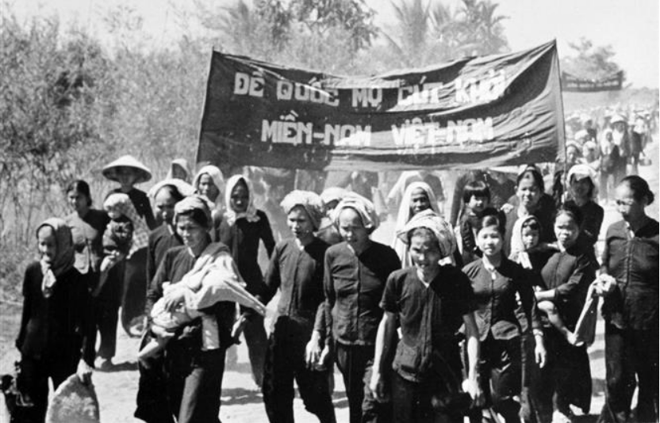
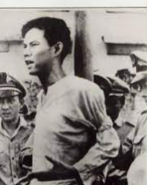
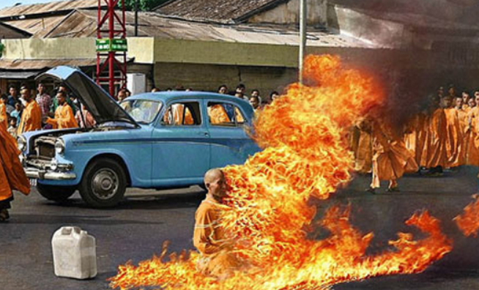
V. MIỀN NAM CHIẾN ĐẤU CHỐNG CHIẾN LƯỢC “CHIẾN TRANH ĐẶC BIỆT” CỦA ĐẾ QUỐC MỸ (1961 – 1965)
* Đấu tranh chính trị:
Phong trào đấu tranh chính trị diễn ra như thế nào?
Phong trào đấu tranh chính trị ở các đô thị lớn: Sài Gòn, Huế, Đà Nẵng. Tiêu biểu là cuộc đấu tranh của tín đồ Phật giáo, đội quân tóc dài.
Phong trào đấu tranh đã đẩy nhanh quá trình sụp đổ của chính quyền Ngô Đình Diệm.

Slide 24
V. MIỀN NAM CHIẾN ĐẤU CHỐNG CHIẾN LƯỢC “CHIẾN TRANH ĐẶC BIỆT” CỦA ĐẾ QUỐC MỸ (1961 – 1965)
* Trên mặt trận quân sự:
Trên mặt trận quân sự ta giành được những thắng lợi quan trọng nào?
Chiến thắng Ấp Bắc (1/1963). Dấy lên phong trào “Thi đua Ấp Bắc, giết giặc lập công” Khả năng đánh bại chiến tranh đặc biệt
- Trong Đông – Xuân 1964 – 1965 ta giành thắng lợi ở Bình Giã, An Lão, Ba Gia, Đồng Xoài.
+ Thắng lợi ở Bình Giã (12/1964) làm phá sản cơ bản chiến tranh đặc biệt
+ Thắng lợi ở An Lão, Ba Gia, Đồng Xoài làm phá sản hoàn toàn CTĐB

Slide 25
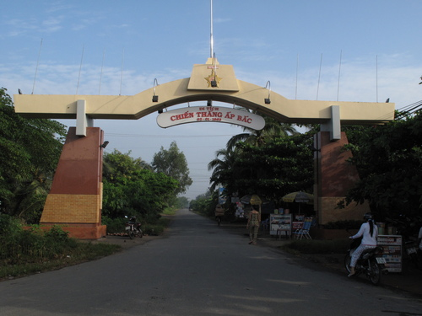
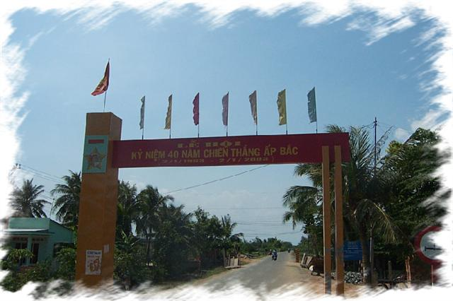
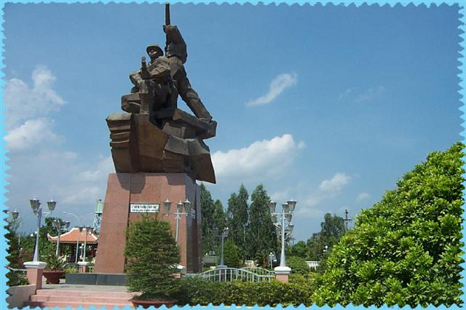
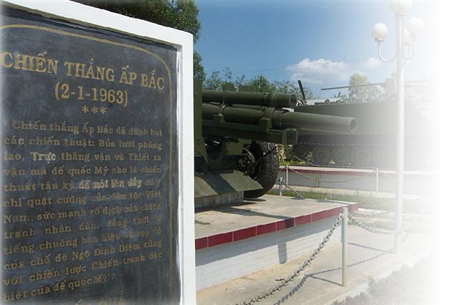

Slide 26
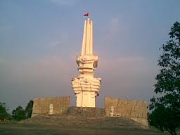
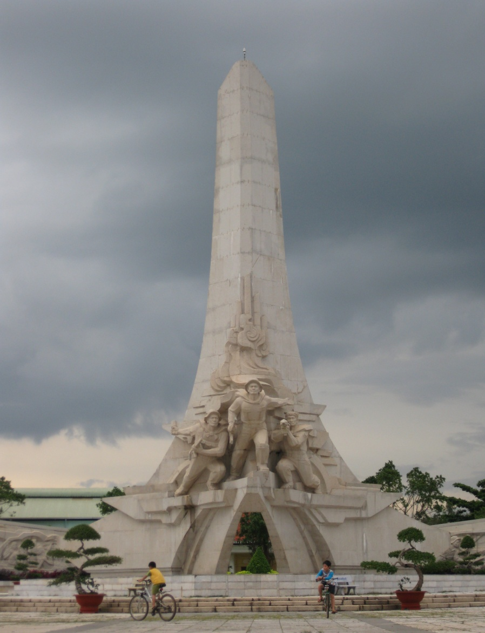
Tượng đài chiến thắng Bình Gĩa
(Châu Đức - Bà Rịa - VT)
Tượng đài chiến thắng Đồng Xoài
(Bình Phước)

Slide 27
V. MIỀN NAM CHIẾN ĐẤU CHỐNG CHIẾN LƯỢC “CHIẾN TRANH ĐẶC BIỆT” CỦA ĐẾ QUỐC MỸ (1961 – 1965)
2. Miền Nam chiến đấu chống chiến lược “Chiến tranh đặc biệt” của Mỹ
Cách mạng Miền Nam tiếp tục giữ vững thế chủ động tấn công.
Buộc Mĩ phải chuyển sang chiến lược “Chiến tranh cục bộ”, trực tiếp đưa quân Mĩ vào tham chiến ở miền Nam.
Ý NGHĨA
Những thắng lợi của quân và dân ta có ý nghĩa như thế nào?

Slide 28
V. MIỀN NAM CHIẾN ĐẤU CHỐNG CHIẾN LƯỢC “CHIẾN TRANH ĐẶC BIỆT” CỦA ĐẾ QUỐC MỸ (1961 – 1965)
2. Miền Nam chiến đấu chống chiến lược “Chiến tranh đặc biệt” của Mỹ
Thắng lợi trên mặt trận quân sự
CHIẾN LƯỢC
“CHIẾN TRANH ĐẶC BIỆT”
BỊ PHÁ SẢN HOÀN TOÀN
Thắng lợi trên mặt trận chống phá
“ấp chiến lược”
Thắng lợi trên mặt trận chính trị

Slide 29
VẬN DỤNG
Học sinh sẽ trả lời câu hỏi với 4 đáp án và chọn ra đáp án đúng. Thời gian suy nghĩ là 10 giây

Slide 30
10
1
2
3
4
5
6
7
8
9
Tại đại hội đại biểu toàn Quốc lần thứ III của Đảng lao độngViệt Nam (1960 ) đã xác định cách mạng miền Nam có vai trò
01
quyết định trực tiếp đối với sự phát triển cách mạng cả nước
quyết định nhất đối với sự phát triển cách mạng cả nước
A
B
quyết định trực tiếp đối với sự phát triển giải phóng miền Nam
quan trọng nhất đối với sự nghiệp bảo vệ miền Bắc.
quyết định trực tiếp đối với sự phát triển giải phóng miền Nam
D
C
D
Đáp án
Thời gian

Slide 31
10
1
2
3
4
5
6
7
8
9
Từ năm 1961 đến năm 1965, Mĩ thực hiện chiên lược chiến tranh nào ở miền Nam Việt Nam?
02
Đông Dương hóa chiến tranh
Chiến tranh đặc biệt
A
B
Chiến tranh đặc biệt
B
Chiến tranh cục bộ
Việt Nam hoá chiến tranh
C
D
Đáp án
Thời gian

Slide 32
10
1
2
3
4
5
6
7
8
9
Để đánh bại chiến lược “Chiến tranh đặc biệt” (1961-1965) của Mĩ quân dân miền Nam đã tiến công địch trên cả ba vùng chiến lược là
03
rừng núi, đồng bằng ven biển và nông thôn.
rừng núi, đồng bằng ven biển và đô thị.
A
B
rừng núi, nông thôn, đồng bằng và đô thị.
rừng núi, nông thôn, đồng bằng và đô thị
nông thôn, đồng bằng ven biển và đô thị.
C
D
C
Đáp án
Thời gian

Slide 33
10
1
2
3
4
5
6
7
8
9
Âm mưu cơ bản của chiến lược “Chiến tranh đặc biệt “ là
04
dùng người Đông Dương đánh người Đông Dương
Tìm Mĩ mà đánh, tìm ngụy mà diệt.
A
B
dùng người Việt đánh người Việt
dùng người Việt đánh người Việt
thay màu da trên xác chết
C
D
C
Đáp án
Thời gian

Slide 34
10
1
2
3
4
5
6
7
8
9
“Xương sống” của chiến lược “Chiến tranh đặc biệt” mà Mĩ tiến hành ở Miền Nam Việt Nam là
05
A
trực thăng vận
B
Bình định và tìm diệt
Thiết xa vận
Ấp chiến lược
D
Ấp chiến lược
C
D
Đáp án
Thời gian

Slide 35
10
1
2
3
4
5
6
7
8
9
Để đánh bại chiến lược “Chiến tranh đặc biệt” của Mĩ trong những năm 1961-1965, Đảng ta đã chỉ đạo quân dân miền Nam đánh địch trên cả ba mũi giáp công là
06
chính trị, quân sự,
binh vận
chính trị, ngoại giao, quân sự
chính trị, quân sự,
binh vận
A
B
B
Chính trị, ngoại giao, binh vận
Quân sự, ngoại giao, binh vận
C
D
Đáp án
Thời gian

Slide 36
10
1
2
3
4
5
6
7
8
9
Chiến thắng nào của quân dân miền Nam đã mở ra khả năng hoàn toàn có thể đánh thắng chiến lược “Chiến tranh đặc biệt”
(1961-1965), của Mĩ ?
07
Chiến thắng Bình Giã (Bà Rịa).
Chiến thắng Ba Gia (Quảng Ngãi).
A
B
Chiến thắng Ấp Bắc (Mĩ Tho).
Chiến thắng Ấp Bắc (Mĩ Tho).
Chiến thắng Đồng Xoài (Biên Hòa).
C
D
C
Đáp án
Thời gian

Slide 37
10
1
2
3
4
5
6
7
8
9
Chiến thắng nào của quân dân miền Nam đã làm phá sản về cơ bản chiến lược “Chiến tranh đặc biệt” của Mĩ ?
08
Chiến thắng Ấp Bắc
Chiến thắng Đồng Xoài
A
B
Chiến thắng Bình Giã
C
Chiến thắng Bình Giã
Chiến thắng Ba Gia
C
D
Đáp án
Thời gian

Slide 38
10
1
2
3
4
5
6
7
8
9
Chiến thuật mới được Mĩ sử dụng trong chiến lược
“Chiến tranh đặc biệt” ở miền Nam Việt Nam (1961-1965) là gì?
09
A
Bình định, tìm diệt
B
Đánh chiếm và tìm diệt
Trực thăng vận, thiết xa vận
Dồn dân, lập ấp chiến lược
D
Trực thăng vận, thiết xa vận
C
D
Đáp án
Thời gian

Slide 39
10
1
2
3
4
5
6
7
8
9
Đại hội đại biểu toàn quốc lần thứ III của Đảng lao độngViệt Nam (tháng 9/1960) đã xác định nhiệm vụ của miền Bắc là
10
xây dựng xã hội chủ nghĩa và làm hậu phương vững chắc cho miền Nam
xây dựng xã hội chủ nghĩa và làm hậu phương vững chắc cho miền Nam
khôi phục kinh tế hàn gắn vết thương chiến tranh
A
B
B
chi viện tuyền tuyến miền Nam và thực hiện nghĩa vụ quốc tế với Lào và Campuchia
đánh bại chiến tranh phá hoại của đế quốc Mĩ ở miềm Bắc, chi viện cho miền Nam
C
D
Đáp án
Thời gian

Slide 40
6324 4821
Về nhà:
Làm bài tập trên Quizizz
Đọc bài 22. Nhân dân hai miền trực tiếp chiến đấu chống đế quốc Mĩ xâm lược. Miền Bắc vừa chiến đấu vừa sản xuất (1965-1973).

Slide 41
PHIẾU HỌC TẬP SỐ 1
1
HOÀN CẢNH
NỘI DUNG
Ý NGHĨA
Đại hội đại biểu toàn quốc lần thứ III của Đảng (9/1960)

Slide 42
PHIẾU HỌC TẬP SỐ 2
Công thức:
ÂM MƯU
Âm mưu cơ bản:
Giai đoạn 1961-1963
THỦ ĐOẠN
Giai đoạn 1964-1965
Âm mưu, thủ đoạn của Mĩ trong Chiến lược “Chiến tranh đặc biệt”

Slide 43
PHIẾU HỌC TẬP SỐ 3
1/1961 2/1961
CHỦ TRƯƠNG
3 mũi 3 vùng
Mặt trận chống bình định:
CÁC THẮNG LỢI TIÊU BIỂU
Mặt trận Chính trị:
Mặ trận Quân sự:
Miền Nam chiến đấu chống chiến lược “Chiến tranh đặc biệt” của Mỹ

Slide 44
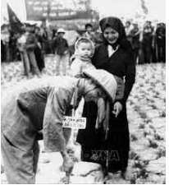
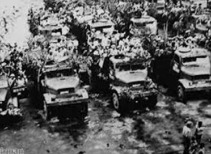
Miền Bắc hoàn thành khôi phục kinh tế
Hoàn cảnh: Cách mạng 2 miền có những bước tiến quan trọng
Miền Nam từ thế giữ gìn lực lượng sang thế tiến công
Đại hội Đảng toàn quốc lần thứ III
(9/1960)
5-10/9/1960 Hà Nội
Miền Bắc có vai trò quyết định nhất
Xác định nhiệm vụ cách mạng từng miền
Miền Nam có vai trò quyết định trực tiếp
Nội dung
Hồ Chí Minh là
Chủ tịch Đảng
Bầu các chức danh trong Đảng
Lê Duẩn là Bí thư thứ nhất của Đảng
Ý nghĩa: Là “nguồn sáng” mới cho cách mạng của cả nước

